Slide 1
Vzdelávanie spotrebiteľov k podpore obehovej ekonomiky
Mgr. Božena Stašenková, PhD.

Slide 2
Producenti nových modelov spotreby
Vedeli ste, že až 80% produktov ich užívatelia zahodia už po šiestich mesiacoch používania?
Spotrebitelia sú navigovaní k odklonu od nakupovania a nadmerného plytvania zdrojov ku opätovnému používaniu výrobkov, k ich opravám a recyklácii
Staré veci majú svoju hodnotu a použité zdroje na ich výrobu sa môžu zužitkovať, a nie vytvoriť odpad
Staré veci sa niekedy oplatí predať, darovať, recyklovať a dať im príležitosť na nové využitie
Príbehy nových, úspešných spoločností ukazujú , že vyrábať sa dá z obnoviteľných alebo recyklovaných materiálov

Slide 3
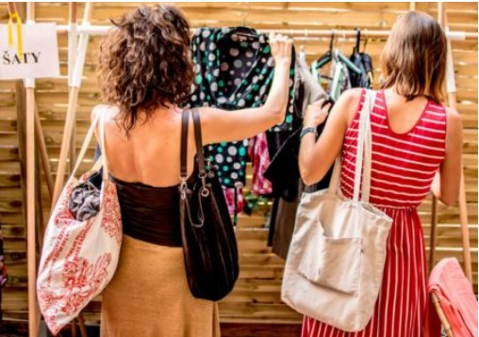
Udržateľný obchod
Všetky tieto veci prinesú ľudia, ktorým už poslúžili, a je na čase, aby uvoľnili miesto v ich domácnosti a urobili radosť ďalšiemu majiteľovi
Je to hravý spôsob robenia vecí a veľkou výhodou je, že sa neplatí za jednotlivé kusy
Jednoducho si kúpite vstupné, ktoré ide na organizačné náklady, a potom už je na vás, čo si odnesiete - to je swap, alebo vzájomná výmena.

Slide 4
Baterkáreň Trnava
Trnavská Baterkáreň https://baterkaren.sk/o-nas/ je prvé centrum na Slovensku, dáva nepotrebným veciam druhú šancu
Učí a motivuje ľudí žiť vedomý a udržateľný život
Pravidelne organizuje tvorivé dielne, workshopy pre mamičky, prednášky, výmeny kníh, rastlín či hračiek a má zriadenú aj menšiu požičovňu vecí
Obchodná časť poskytuje výrobky a potreby pre s menším dopadom na životné prostredie
Nájdete v nej ručne vyrábané tašky či batohy, rôzne potreby do udržateľnej domácnosti, prírodné hygienické potreby, čapované čistiace prostriedky a prostriedky predávané na váhu, či dekoratívnu kozmetiku

Slide 5
Upcycling (Upcyklácia)
Cieľom je premena starých nepotrebných vecí na produkty s vyššou úžitkovou hodnotou než mal pôvodný produkt
Recyklácia staré materiály sa pretvárajú a formujú v materiály nové a sú opäť vrátené do kolobehu výroba-zmena – spotreba
Upcyklácia kladie dôraz na zachovanie pôvodných materiálov, z ktorých možno vyrobiť nové produkty s vyššou pridanou a hlavne úžitkovou hodnotou
Upcycling je filozofia, umenie, ale aj životný štýl 21. storočia

Slide 6
Kaufland
Obchodný reťazec využíva energiu z obnoviteľných zdrojov
Vykurovanie a chladenie technológiou rekuperácie
Výmenníky tepla a tepelné čerpadlo, ktoré premieňa odpadové teplo na využiteľnú energiu na vykurovanie a chladenie
Zlepšuje energetickú účinnosť a znižuje emisie skleníkových vplyvov

Slide 7
Fairphone 4
Etické a ľahko opraviteľné smartfóny z recyklovaných nerastných surovín a materiálov
Životný cyklus, ktorý má minimálny dopad na ľudí a planétu
Bez minerálov z konfliktných krajín
Plne recyklovateľný
Ochrana práv zamestnancov
Za každý Fairphone 3 EUR do recyklácie v krajinách, kde sa odpad netriedi

Slide 8
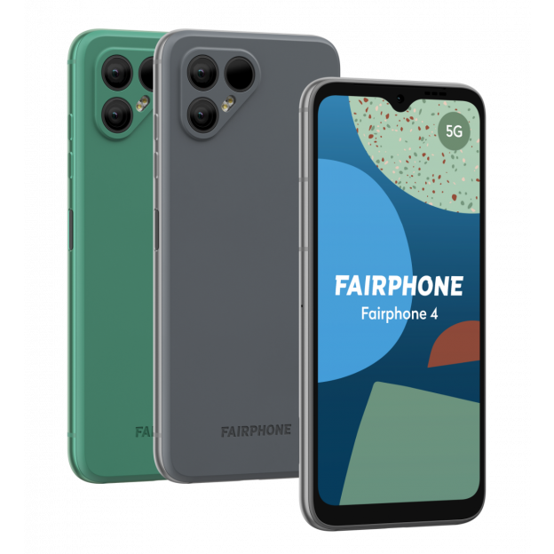
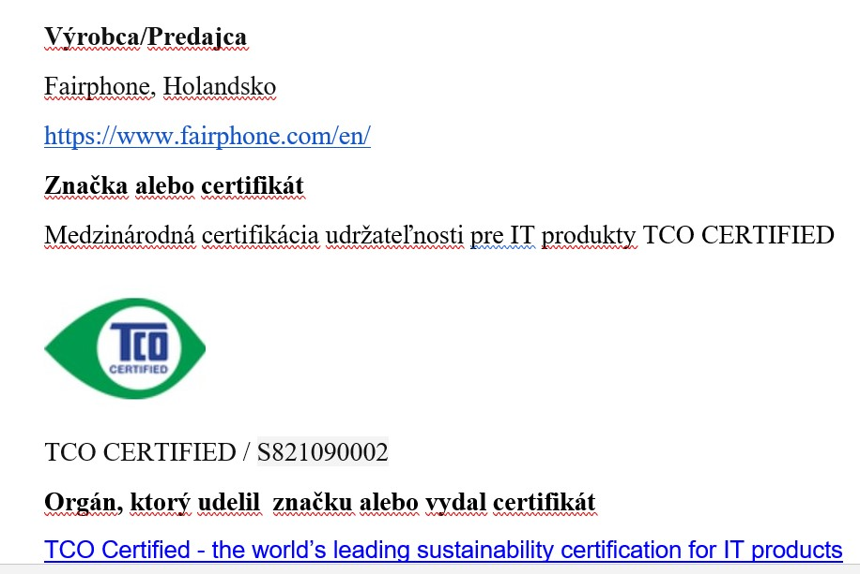

Slide 9
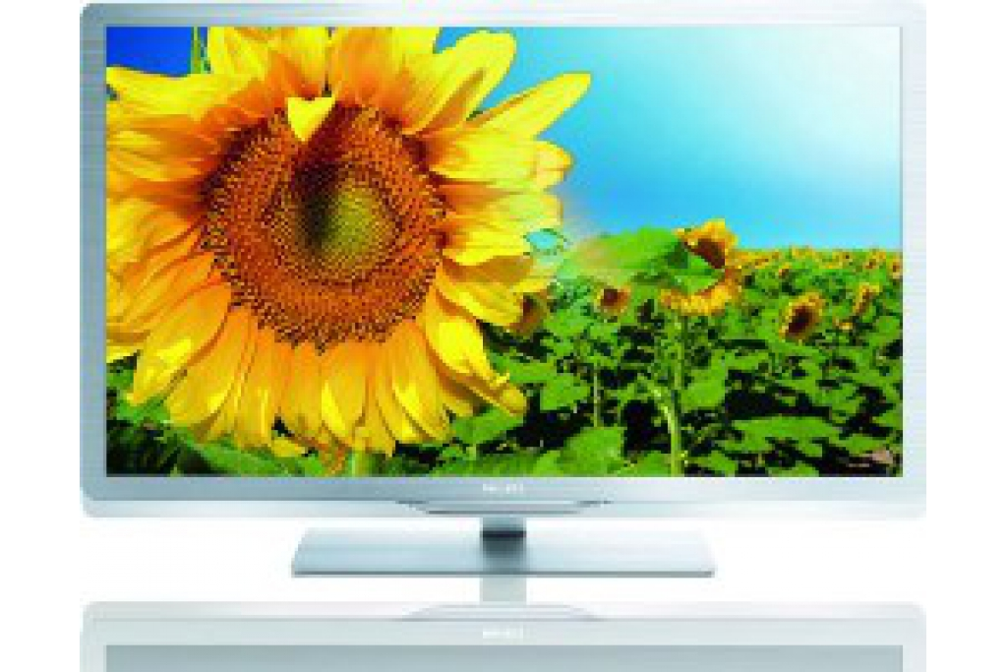
dizajn produktov s návratom materiálov do výroby
Led Televízor Philips Econova
bez PVC, brómovyných spomaľovačov horenia a ďalších nebezpečných látok
balenie bez polystyrénu a plastových obalov, stopercentne recyklovateľné

Slide 10

SAMKO&HANZELY INNOVATION
Spoločnosť SAMKO&HANZELY INNOVATION prináša na trh inteligentné eko obaly pod registrovanou značkou SHUFLIK. Produkty SHUFLIK sú jedinečné a chránené patentovým dizajnom. Nie je obal ako obal!"

Slide 11
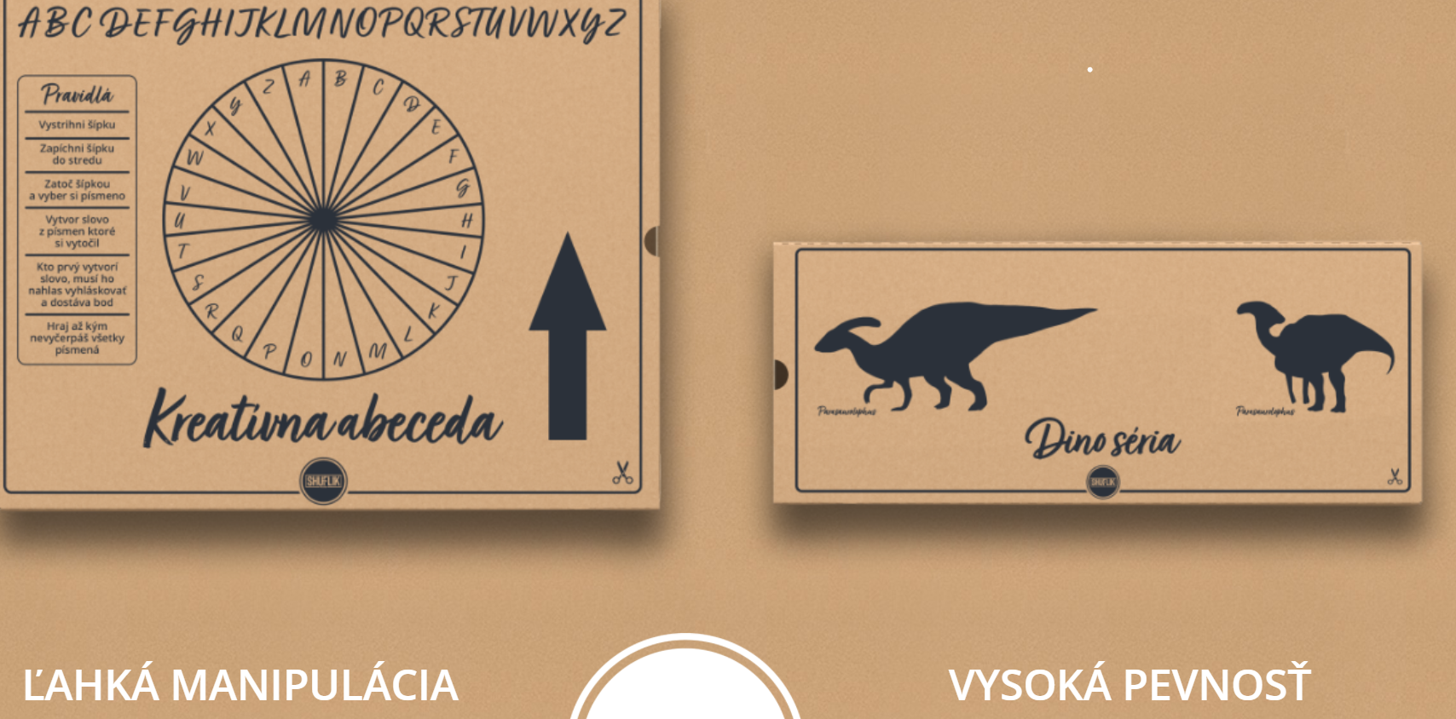
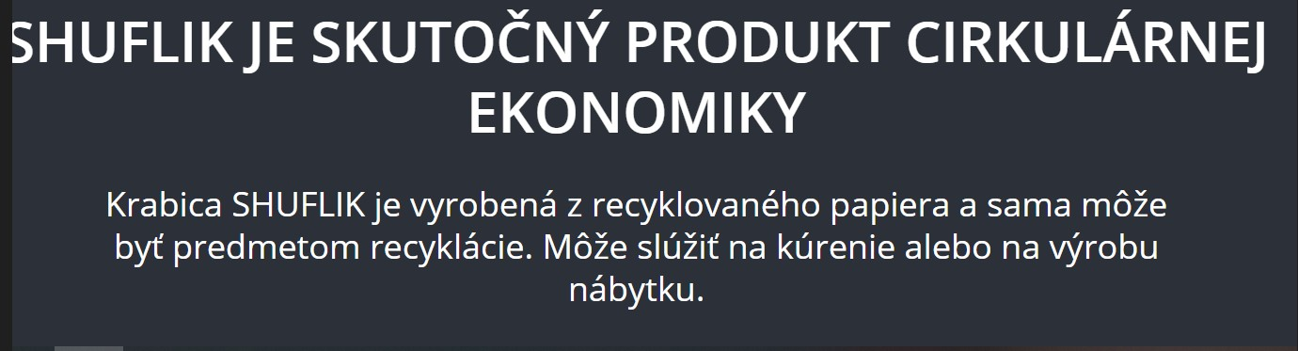

Slide 12
zdieľaná ekonomika
Existuje množstvo platforiem, ktoré predstavujú alternatívy k vyhadzovaniu použitých vecí, ktoré využívajú iné možnosti, ako prenájom, požičanie alebo výmenu, a tým šetria zdroje a životné prostredie
Spotrebitelia sa stávajú užívateľmi , ktorí si kupujú službu, a nie produkt
Užívatelia nemajú starosti s nákladmi na kúpu, opravou, eliminujú sa negatívne vplyvy na životné prostredie
Cirkulárnym prístupom je spolupráca, viac ako konkurencia, znižovanie nákladov a závislosti od surovín

Slide 13
AlternatívNe Platformy
Požičajte vŕtačku cez 1000tools, alebo Neighborgoods,
prenajmite izbu turistom cez Airbnb,
pozvite cudzincov z vášho mesta na večeru k vám domov cez Feastly,
prenajmite svoje auto cez DriveMyCar alebo RelayRides,
Prenajmite bicykel cez Spinlister,
nechajte preplatiť cestu spolucestujúcimi cez Blablacar,
požičajte svojho psa cez BorrowMyDoggy,
využite svoj voľný čas a zarobte si prácou u niekoho doma cez TaskRabbit, či Homejoy
doneste niekomu nákup až domov cez IstaCart
alebo sa zahrajte na taxikára cez Uber

Slide 14
Internet + podnikateľské schopnosti
Internet web2.0 umožnil aktívne zapájanie do sociánych sietí s virtuálnymi komunitami
Nízko nákladový komunikačný kanál
Automatizované on-line platobné systémy PayPal, WePay...
Reputačné systémy s obojstrannou spätnou väzbou(Airbnb)
Výhodou aj nevýhodou sú rôzne regulačné a byrokratické povinnosti
Zdieľaná ekonomika má množstvo spokkojných spotrebiteľov, ktorí niekde prespali, odviezli sa, požičali si
Priamy vzťah ponuka-dopyt a obojstranne výhodná výmena
ň
Európska únia zverejnila štatistiku, ktorá hovorí, že ak by odpad vyprodukovaný v EÚ využívali vo výrobe ďalšie firmy, mohli by sme ušetriť 1,4 miliardy eur ročne. Aj na Slovensku už niekoľko spoločností zaviedlo princípy obehovej ekonomiky do praxe.
Napr.: U.S. Steel Košice, Kaufland, Slovnaft

Slide 15
Informačné zdroje
https://www.dobrenoviny.sk/c/161168/petra-csefalvayova-institut-cirkularnej-ekonomiky
https://iness.sk/sk/stranka/10908-Zdielana-ekonomika
Krátky kurz zodpovedného spotrebiteľa – Globálne vzdelávanie (globalnevzdelavanie.sk)
9.1.1.-OE-SK-web-verzia-01.pdf (nadaciapontis.sk)
Cirkulárna ekonomika - Inštitút cirkulárnej ekonomiky (incien.sk)
CE_Brozura_2017.pdf (incien.sk)
Obehová ekonomika je už dnes výhodou pre podnikanie v budúcnosti (nadaciapontis.sk)
CCE | Centrum cirkulárnej ekonomiky - ewia

